Slide 1

Школа профилактики инфаркта миокарда
Материалы для проведения Школы в интерактивной форме подготовлены главным специалистом по профилактической медицине Департамента здравоохранения города Москвы профессором Н.В. Погосовой

Slide 2
Что такое инфаркт миокарда?
Заболевание, которое угрожает жизни человека
Заболевание, которое в настоящее время не считается опасным для жизни, поэтому не стоит о нем особенно беспокоиться
Затрудняюсь ответить

Slide 3
Что такое инфаркт миокарда?
Заболевание, которое угрожает жизни человека
Заболевание, которое в настоящее время не считается опасным для жизни, поэтому не стоит о нем особенно беспокоиться
Затрудняюсь ответить

Slide 4
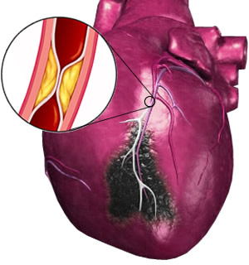
Инфаркт миокарда – это гибель участка сердечной мышцы (миокарда) из-за внезапного нарушения его кровоснабжения и развивающегося в результате кислородного голодания
⬥ По данным Всемирной организации здравоохранения инфаркт миокарда ежегодно убивает более 7 миллионов человек
⬥ Наиболее часто инфаркт миокарда развивается из-за закупорки одной из артерий сердца кровяным сгустком-тромбом
⬥ В основе инфаркта миокарда чаще всего лежит атеросклероз – образование в стенках артерий наростов – бляшек из откладывающихся там жироподобных веществ (липидов), соединительной ткани и солей кальция.
Сердечно-сосудистые заболевания. Информационный бюллетень ВОЗ.
http://www.who.int/en/news-room/fact-sheets/detail/cardiovascular-diseases-(cvds)

Slide 5
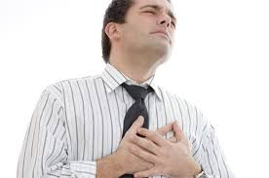
Какие самые важные признаки инфаркта миокарда, при которых необходимо вызвать Скорую помощь?
Боль за грудиной или в левой половине грудной клетки, отдающая в нижнюю челюсть, левую руку, спину
Холодный пот
Чувство страха
Чувство нехватки воздуха, одышка
Боль в животе, рвота (относительно редко)
Все перечисленное верно

Slide 6
Какие самые важные признаки инфаркта миокарда, при которых необходимо вызвать Скорую помощь?
Боль за грудиной или в левой половине грудной клетки, отдающая в нижнюю челюсть, левую руку, спину
Холодный пот
Чувство страха
Чувство нехватки воздуха, одышка
Боль в животе, рвота (относительно редко)
Все перечисленное верно

Slide 7
Симптомы инфаркта миокарда
ЧАСТО:
Боль или дискомфорт в груди, которые длятся дольше, чем несколько минут, или проходят и начинаются опять
  Наиболее часто боль ощущается в центре груди (за грудиной)
  Чаще всего боль похожа на сдавление, дискомфорт, тяжесть или жжение, но бывает и резкая кинжальная боль
  Если у человека раньше уже была стенокардия (боли в груди при нагрузке), боль может быть похожей, но более сильной и длительной, не проходит полностью при приеме нитроглицерина
Боль или дискомфорт в других частях тела, которые расположены выше пояса –
в одной или обеих руках (чаще в левой), плечах, спине, шее, челюсти, животе
  Боль в этих частях тела может отмечаться одновременно с болью в груди
  (тогда говорят, что боль в груди отдается в шею, челюсть, руку, спину и т.д.) или быть единственным симптомом
Нехватка воздуха
  Нехватка воздуха может сопровождать боль или быть единственным симптомом
ДОПОЛНИТЕЛЬНАЯ ИНФОРМАЦИЯ

Slide 8
Симптомы инфаркта миокарда
БОЛЕЕ РЕДКО:
Тошнота или рвота
Дискомфорт как при пищевом отравлении/ несварении желудка
Холодный пот
Головокружение
Бледность кожи
Необычная усталость, утомляемость
Потеря сознания
Чувство страха или угрозы
Неритмичное сердцебиение
Все эти признаки могут сопровождать боль в груди или быть единственными симптомами
ДОПОЛНИТЕЛЬНАЯ ИНФОРМАЦИЯ

Slide 9
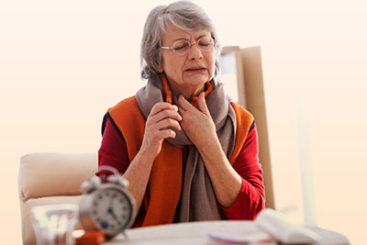
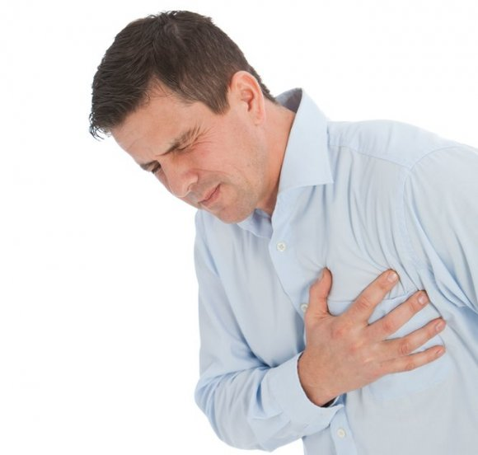
Отличаются ли признаки инфаркта миокарда у различных категорий пациентов?
Да, заболевание может протекать различно у мужчин и женщин
Да, существуют особенности, более характерные для пожилых пациентов
Да, у людей, которые ранее уже переносили инфаркт, признаки повторного инфаркта могут быть другими
Нет не отличаются

Slide 10
Отличаются ли признаки инфаркта миокарда у различных категорий пациентов?
Да, заболевание может протекать различно у мужчин и женщин
Да, существуют особенности, более характерные для пожилых пациентов
Да, у людей, которые ранее уже переносили инфаркт, признаки повторного инфаркта могут быть другими
Нет не отличаются

Slide 11
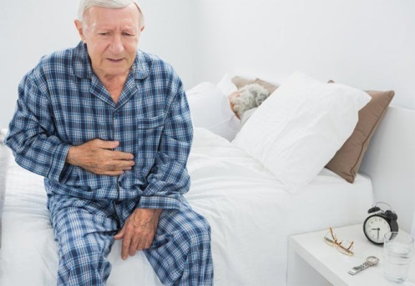
У женщин и пожилых пациентов наиболее частым признаком инфаркта миокарда также является боль или дискомфорт, но есть особенности:
У ЖЕНЩИН
У ПОЖИЛЫХ
Боль или дискомфорт в груди чаще бывают не очень выраженными и вполне терпимыми
У женщин чаще, чем у мужчин встречаются другие симптомы инфаркта, особенно одышка, тошнота/рвота, головокружение, сильная слабость, обморок, потливость
У пожилых людей примерно в половине случаев боль возникает не за грудиной, а в других частях тела (живот, плечо, спина и т.д.)
В пожилом возрасте инфаркт миокарда чаще проявляется одышкой, обмороком, слабостью или спутанностью сознания

Slide 12
Что делать при признаках инфаркта миокарда?
Немедленно вызвать Скорую помощь
Заранее открыть входную дверь
Разжевать и проглотить 250-300 мг ацетилсалициловой кислоты (аспирина) при отсутствии аллергии
Принять нитроглицерин, если он ранее уже назначался врачом
Все перечисленное верно

Slide 13
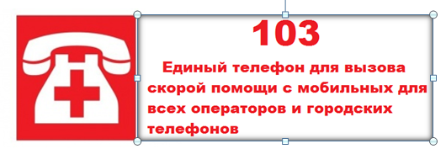
Что делать при признаках инфаркта миокарда?
Немедленно вызвать Скорую помощь
Заранее открыть входную дверь
Разжевать и проглотить 250-300 мг ацетилсалициловой кислоты (аспирина) при отсутствии аллергии
Принять нитроглицерин, если он ранее уже назначался врачом
Все перечисленное верно

Slide 14
Что не следует делать при признаках инфаркта миокарда?
Выжидать в надежде на улучшение
Пытаться добраться до больницы самостоятельно, даже если Вы находитесь совсем рядом с медицинским учреждением
Впервые принимать нитроглицерин или его аналоги, если они никогда не назначались раньше
Все перечисленное верно

Slide 15
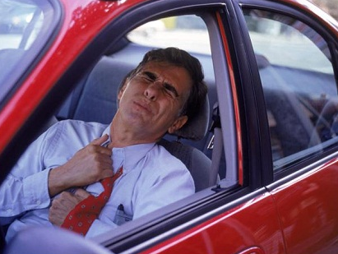
Что не следует делать при признаках инфаркта миокарда?
Выжидать в надежде на улучшение
Пытаться добраться до больницы самостоятельно, даже если Вы находитесь совсем рядом с медицинским учреждением
Впервые принимать нитроглицерин или его аналоги, если они никогда не назначались раньше
Все перечисленное верно

Slide 16
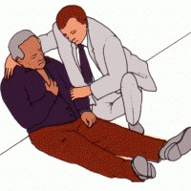
Если Вы думаете, что у Вас или у кого-то рядом с Вами может быть инфаркт миокарда
Первое и главное: вызовите Скорую помощь или попросите кого-то это сделать. Позвоните по номерам 103, 112 или используйте телефоны экстренных служб. Заранее откройте входную дверь.
Что можно сделать в ожидании Скорой помощи:
• Удобно усадите или уложите заболевшего, постарайтесь его успокоить и не оставляйте
его одного.
• При наличии стесняющей одежды – ослабьте галстук, брючный ремень и др.
• Если человек ранее принимал нитроглицерин, дайте 1 таблетку или 1 дозу (в виде спрея)
• Дайте разжевать и проглотить 300 мг ацетилсалициловой кислоты (аспирина) – это чуть
больше половины от таблетки 500 мг
• Если заболевший потерял сознание, сообщите об этом диспетчеру Скорой помощи. Если
Вы умеете делать непрямой массаж сердца и искусственное дыхание, начинайте. Если Вы не владеете этими техниками, следуйте указаниям диспетчера.
Чего не следует делать?
Выжидать в надежде на улучшение. Время имеет решающее
значение.
Пытаться добраться до больницы самостоятельно, даже если
расстояние невелико. Во-первых, в машине Скорой помощи
будет начато лечение, во-вторых, Скорая помощь отвезет
пациента в специальный сосудистый центр.
Самостоятельно принимать нитроглицерин впервые, если
раньше он не назначался. Это может быть опасным.

Slide 17
Какую самую главную информацию мы хотели бы до вас донести при проведении этой Школы?
ИНФАРКТ МИОКАРДА МОЖНО ПРЕДОТВРАТИТЬ!
Даже если Вы ранее переносили какие-либо сердечно-сосудистые осложнения, возможно существенно снизить риск развития инфаркта миокарда

Slide 18
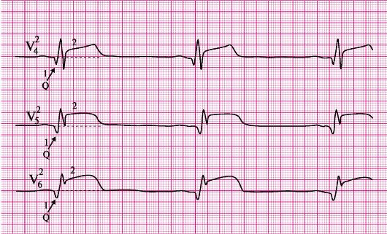
Что может стать причиной инфаркта миокарда?
Поражение сердечных (коронарных) артерий атеросклерозом (отложение холестерина на стенках артерий или закупорка тромбом)
Спазм (внезапное сужение) коронарных артерий (по разным причинам, в том числе под действием некоторых наркотиков)
Резкое ухудшение способности крови переносить кислород, например, при выраженном снижении уровня гемоглобина в крови (анемии)
Осложнение некоторых операций на сердце
Все перечисленное верно, но чаще всего атеросклероз коронарных артерий

Slide 19
Что может стать причиной инфаркта миокарда?
Поражение сердечных (коронарных) артерий атеросклерозом (отложение холестерина на стенках артерий)
Спазм (внезапное сужение) коронарных артерий (по разным причинам, в том числе под действием некоторых наркотиков)
Резкое ухудшение способности крови переносить кислород, например, при выраженном снижении уровня гемоглобина в крови (анемии)
Осложнение некоторых операций на сердце
Все перечисленное верно, но чаще всего атеросклероз коронарных артерий

Slide 20
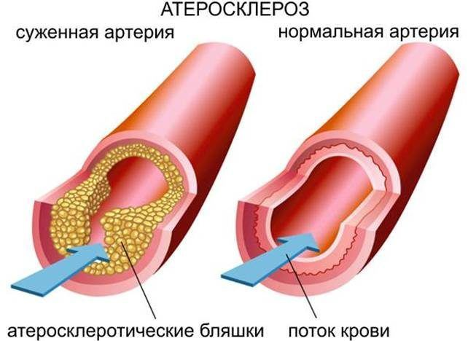
Основная причина инфаркта миокарда, как и других форм ишемической болезни сердца – атеросклероз коронарных артерий, которые кровоснабжают сердце
⬥ Атеросклероз - от греческих слов «атер» – кашица и
«склерозис» – затвердение
⬥ Суть процесса – накопление на стенках артерий мягких
отложений липидов (жиров), последующее разрастание
соединительной ткани и отложение солей кальция.
⬥ Развивается в ответ на повреждение эндотелия –
внутренней выстилки коронарных артерий.

Slide 21
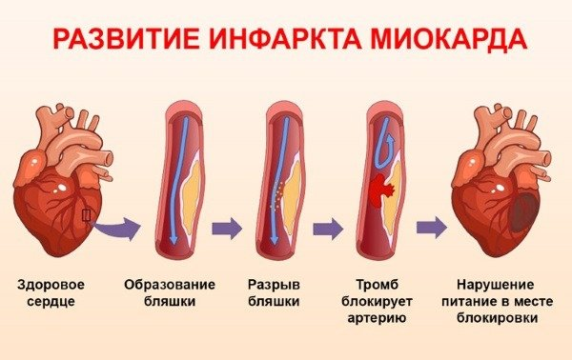
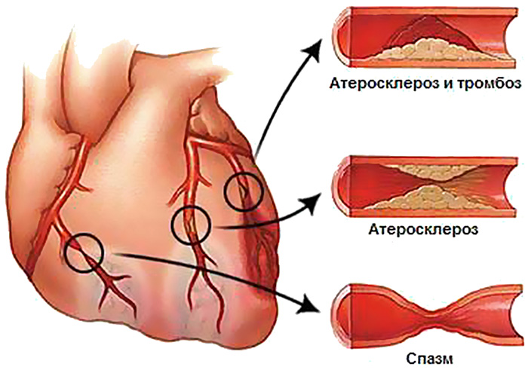
Причиной большинства случаев инфаркта миокарда являются так называемые нестабильные атеросклеротические бляшки, имеющие большое липидное ядро и относительно тонкую «покрышку» из соединительной ткани сверху.
Такие бляшки легко повреждаются, в результате чего на их поверхности образуется тромб, который может полностью перекрыть просвет артерии
Инфаркт миокарда может развиться по причине спазма коронарной артерий

Slide 22
Что способствует развитию атеросклероза и его осложнений ?

Slide 23
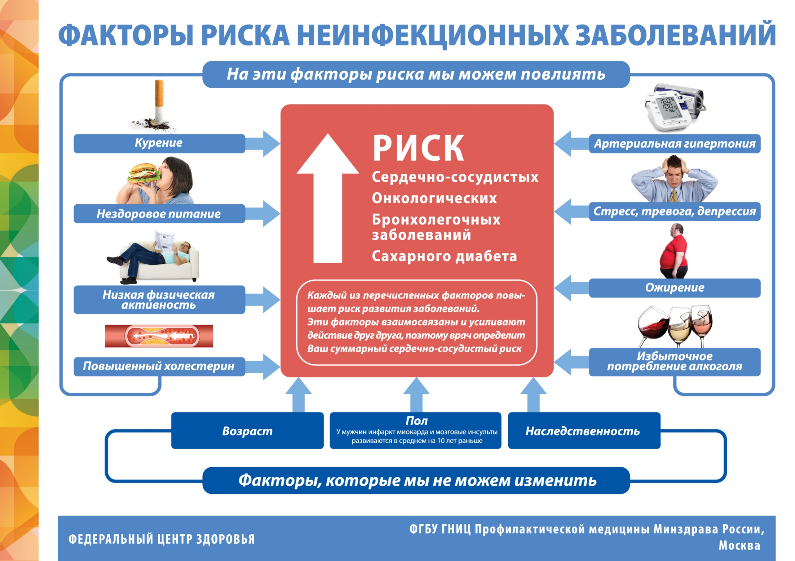

Slide 24
ИНФАРКТА МИОКАРДА

Slide 25
9 факторов риска, определяющих риск
инфаркта миокарда во всем мире
(5 континентов, 52 страны)
ОР (99% ДИ)
Дислипидемия (ApoB/ApoA1) 3,25 (2,81 – 3,76)
Курение 2,87 (2,58 – 3,19)
Депрессия/Стресс 2,67 (2,21 – 3,22)
Сахарный диабет 2,37 (2,07 – 2,71)
Артериальная гипертония 1,91 (1,74 – 2,10)
Абдоминальное ожирение 1,62 (1,45 – 1,80)
Чрезмерное потребление алкоголя
Физическая активность 0,86 (0,76 – 0,97)
Потребление овощей/фруктов 0,70 (0,62 – 0,79)
Yusuf S. et al. Lancet, September 3, 2004

Slide 26
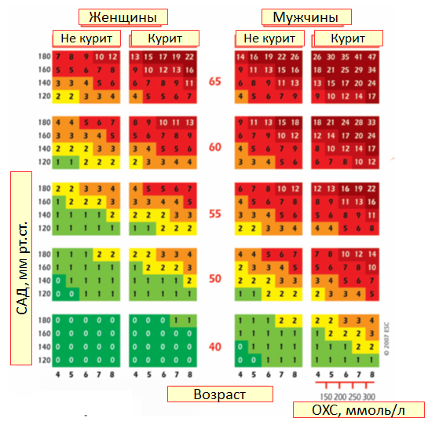
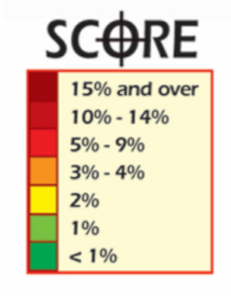
Факторы риска усиливают действие друг друга
Суммарный риск может быть
значительно повышен при незначительных отклонениях от
нормы отдельных факторов риска

Slide 27
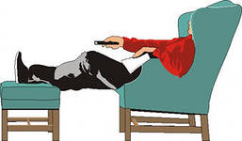
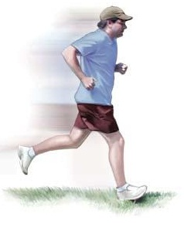
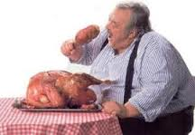
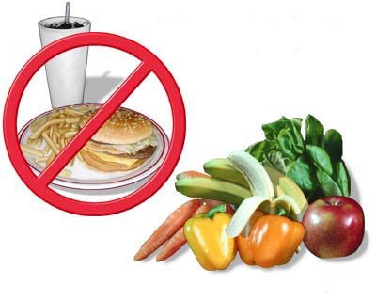
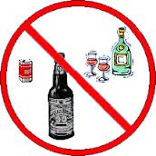
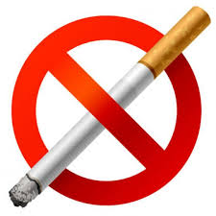
Для профилактики инфаркта миокарда и других сердечно-сосудистых осложнений необходимо устранить максимальное количество факторов риска
Наличие неустранимых факторов риска должно служить дополнительной мотивацией для коррекции тех факторов, которые мы можем устранить
Национальные рекомендации «Кардиоваскулярная профилактика 2017»

Slide 28
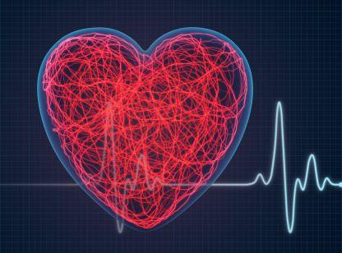
Какой из факторов риска инфаркта миокарда и других сердечно-сосудистых заболеваний укорачивает жизнь на 7 лет?
Курение
Высокий уровень холестерина в крови
Повышение артериального давления
Возраст
Психотравмирующие ситуации, стресс
Отягощенная наследственность
Избыточное потребление алкоголя

Slide 29
Какой из факторов риска инфаркта миокарда и других сердечно-сосудистых заболеваний укорачивает жизнь на 7 лет?
Курение
Высокий уровень холестерина в крови
Повышение артериального давления
Возраст
Психотравмирующие ситуации, стресс
Отягощенная наследственность
Избыточное потребление алкоголя
Национальные рекомендации «Кардиоваскулярная профилактика 2017»

Slide 30
Курение многократно увеличивает риск развития инфаркта миокарда
Интенсивность курения | Увеличение риска инфаркта миокарда
1-5 сигарет в день | +40%
20 сигарет в день (1 пачка) | +400%
40 сигарет в день (2 пачки) | +900%
Последствия курения являются дозозависимыми, однако регулярное выкуривание даже 1 сигареты в день нельзя считать безопасным
Yusuf S., Hawken S. Effect of potentially modifiable risk factors associated with myocardial infarction in 52 countries (the INTERHEART study): case-control study. Lancet 2004; 364(9438): 912-4

Slide 31
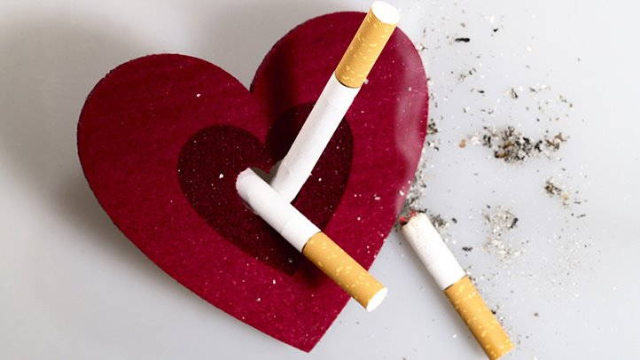
Отказ от курения – одна из самых важных вещей, которые Вы можете сделать для своего здоровья
Укажите, насколько снижается риск развития ишемической болезни сердца через 1 год после отказа от курения
До нуля
На 30%
На 50%
На 70%

Slide 32
Укажите, насколько снижается риск развития ишемической болезни сердца через 1 год после отказа от курения
До нуля
На 30%
На 50%
На 70%

Slide 33
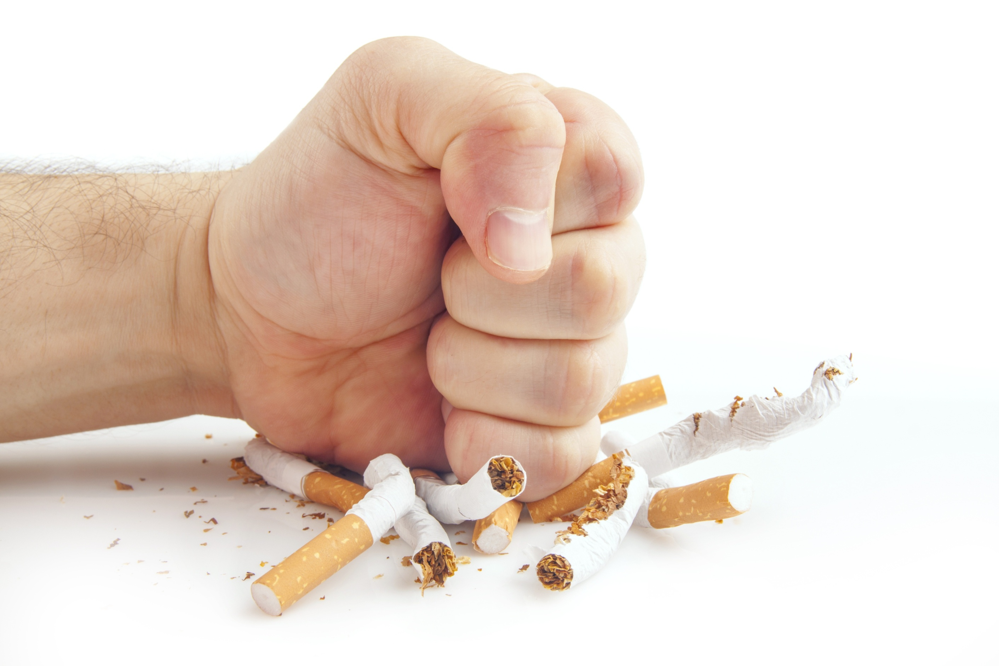
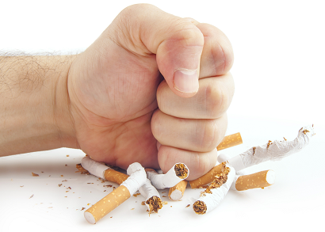
Польза отказа от курения
Риск ИБС такой же, как у никогда не куривших
Риск рака легких составляет 30-50% риска курильщика
Риск инсульта снижается до уровня никогда не куривших людей
Риск ИБС снижается на 50%
Улучшается функция внешнего дыхания – уменьшаются кашель, отёк придаточных пазух носа, усталость, одышка
15 лет
5 лет
10 лет
1 год
3 месяца
Manual of Smoking cessation: A Guide for Counsellors and practioners. Andy McEwen, Peter Hajek, Hayden McRobbie & Robert West. Addiction Press, Blackwell publishing.
Notes:
Key Point
The health benefits of quitting smoking start immediately and are sustained such that 15 years after quitting smoking, the coronary heart disease risk of a former smoker is equal to that of a nonsmoker.
Background
When gauging the health benefits from smoking cessation one is encouraged to assess both the short-term and long-term improvements. Within 2 weeks to 3 months lung function may begin to improve and there may be notable decreases in coughing, sinus congestion, fatigue and shortness of breath.
Around the year mark, coronary heart disease risk, the leading cause of death in the United States, improves with smoking cessation to a point where excess risk is reduced by 50% and continues to decline thereafter. Within the 5-15 year range, the risk of stroke for smoking cessators returns to the level of a person who has never smoked.
Other potential long-term benefits include: the risk of lung cancer, the most common cause of cancer death in the United States, declines steadily after smoking cessation; and by 10 years after cessation, the risk of lung cancer is 30-50% that of continuing smokers. And beyond this, smoking cessation may also reduce the risk of cancers of the larynx, oral cavity, esophagus, pancreas, urinary bladder and of developing ulcers of the stomach or duodenum. Other long-term benefits include the rate of decline in lung function among former smokers returns to that of never smokers, reducing the risk of COPD. And, the risk of coronary heart disease, after 15 years of abstinence, becomes similar to that of a person who has never smoked. Clearly, a patient has health benefits to gain if they successfully cessate.
References
1. CDC. Surgeon General’s 2004 Report. The Health Consequences of Smoking on the Human Body. Online slides. http://www.cdc.gov/tobacco/sgr/sgr_2004/sgranimation/flash/index.html Accessed on April 15, 2006.
2. American Cancer Society. Guide to Quitting Smoking. Available at: http://www.cancer.org. Accessed June 2006.
3. US Department of Health & Human Services. The Health Benefits of Smoking Cessation: A Report of the Surgeon General. Centers for Disease Control and Prevention (CDC), Office on Smoking and Health. 1990. Available at: http://profiles.nlm.nih.gov/NN/B/B/C/T/. Accessed July 2006.
2/ACS/p 4/¶1-6.
3/USDHHS 1990/p vi/¶1,2
1/CDC/SGR/ p. 2 & 3 of printout
¶2; 2/ACS/
p 3/¶9,10
2/ACS/p 4/
¶1-6.
3/USDHHS 1990/p vi/¶1,2
1/CDC/SGR/p. 2 & 3 of printout

Slide 34
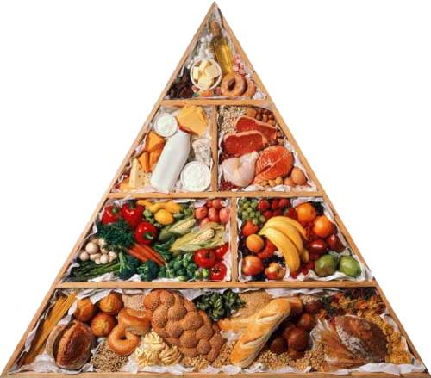
Здоровое питание рекомендуется как основа и важнейший компонент профилактики сердечно-сосудистых заболеваний и их осложнений
Национальные рекомендации «Кардиоваскулярная профилактика 2017»

Slide 35
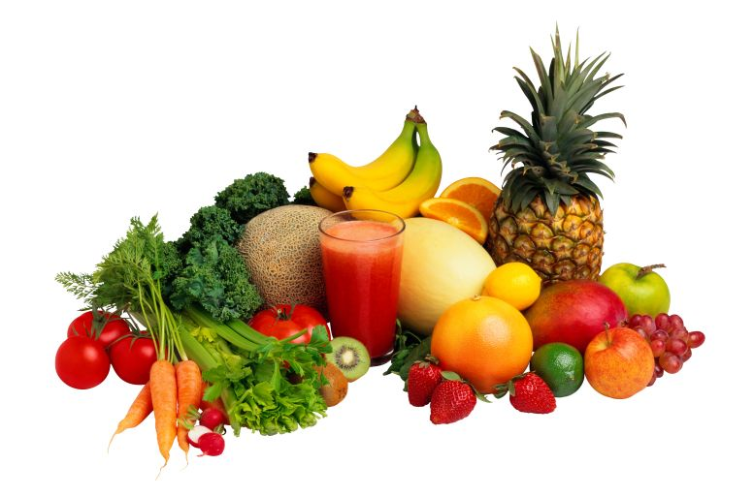
Какая самая главная рекомендация по здоровому питанию способствует профилактике инфаркта миокарда и других сердечно-сосудистых заболеваний?

Slide 36
Какая самая главная рекомендация по здоровому питанию способствует профилактике инфаркта миокарда и других сердечно-сосудистых заболеваний?
Ежедневно рекомендуется употреблять 200 г фруктов (2–3 порции) и 200 г овощей (2–3 порции) без учета картофеля

Slide 37
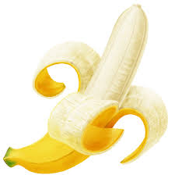
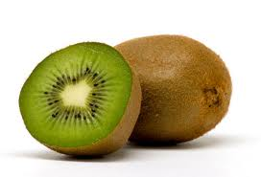
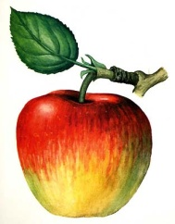
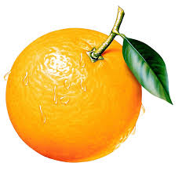
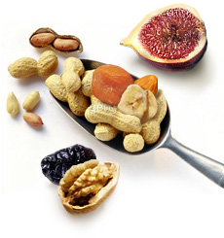
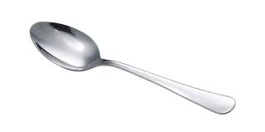
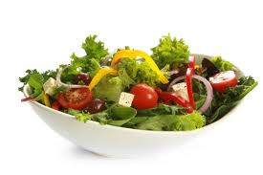
«5 порций овощей и фруктов в день»
1 банан
2 киви
1 яблоко
1 порция
это:
1 апельсин
1/4 стакана сухофруктов
г (1/2 тарелки) свежеприготовленного салата или тушеной капусты
Национальные рекомендации «Кардиоваскулярная профилактика 2017»

Slide 38
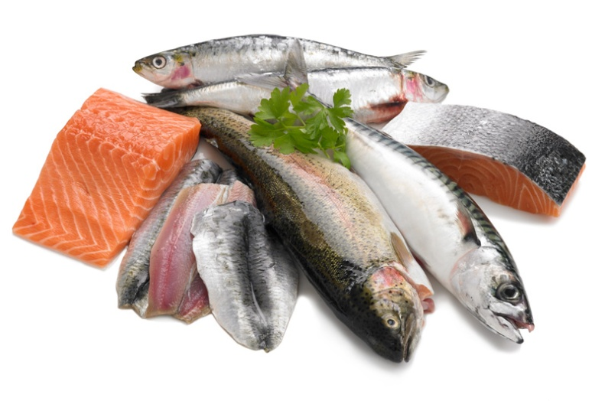
Как часто следует есть рыбу, чтобы свести к минимуму риск сердечно-сосудистых осложнений согласно последним рекомендациям?
1-2 раза в неделю, в 1 из приемов рыба должна быть жирная
3-4 раза в неделю, в 2 из приемов рыба должна быть жирная
2 раза в месяц
1 раз в месяц
Zheng J, Huang T, Yu Y, Hu X, Yang B, Li D. Fish consumption and CHD mortality: an updated meta-analysis of seventeen cohort studies. Public Health Nutr 2012;15: 725–737

Slide 39
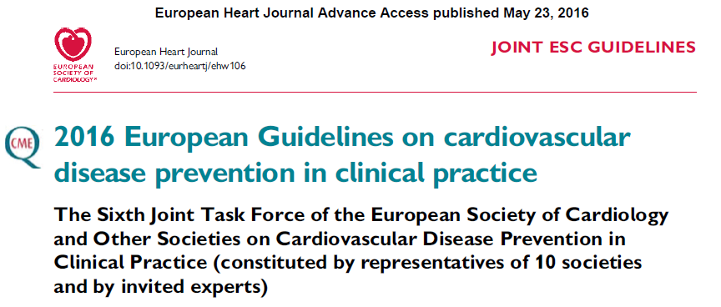
Как часто следует есть рыбу, чтобы свести к минимуму риск сердечно-сосудистых осложнений согласно последним рекомендациям?
1-2 раза в неделю, в 1 из приемов рыба должна быть жирная
3-4 раза в неделю, в 2 из приемов рыба должна быть жирная
2 раза в месяц
1 раз в месяц
Zheng J, Huang T, Yu Y, Hu X, Yang B, Li D. Fish consumption and CHD mortality: an updated meta-analysis of seventeen cohort studies. Public Health Nutr 2012;15: 725–737

Slide 40
Какое количество зерновых продуктов следует есть, чтобы свести к минимуму риск сердечно-сосудистых осложнений?
200 г хлеба в день (желательно черного, ржаного, цельнозернового, отрубного)
40 г различных круп (примерно одна порция овсяной, гречневой, пшеничной каши)
Половину хлеба, каш, макарон следует потреблять в виде цельных и цельнозерновых, а не очищенных и рафинированных продуктов, которые более калорийны и имеют высокий гликемический индекс
Все вышеперечисленное
Тутельян ВА, Вялков АИ, Разумов АН и соавт. Научные основы здорового питания; 2010; М.; Издательский дом «Панорама»; 816с. ISBN 978-5-86472-224-4.

Slide 41
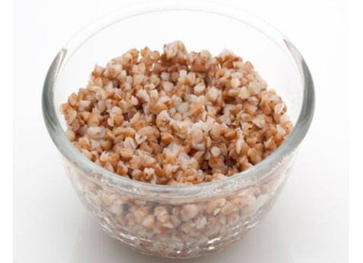
Какое количество зерновых продуктов следует есть, чтобы свести к минимуму риск сердечно-сосудистых осложнений?
200 г хлеба в день (желательно черного, ржаного, цельнозернового, отрубного)
40 г различных круп (примерно одна порция овсяной, гречневой, пшеничной каши)
Половину хлеба, каш, макарон следует потреблять в виде цельных и цельнозерновых, а не очищенных и рафинированных продуктов, которые более калорийны и имеют высокий гликемический индекс
Все вышеперечисленное
Европейские рекомендации по профилактике сердечно-сосудистых
заболеваний в клинической практике 2016
и Национальные рекомендации «Кардиоваскулярная профилактика 2017»
http://www.cardioprevent.ru/downloads/c5m3i1917/%D0%9D%D0%B0%D1%86%D0%B8%D0%BE%D0%BD%D0%B0%D0%BB%D1%8C%D0%BD%D1%8B%D0%B5%20%D1%80%D0%B5%D0%BA%D0%BE%D0%BC%D0%B5%D0%BD%D0%B4%D0%B0%D1%86%D0%B8%D0%B8%20_%20%D0%9A%D0%B0%D1%80%D0%B4%D0%B8%D0%BE%D0%B2%D0%B0%D1%81%D0%BA%D1%83%D0%BB%D1%8F%D1%80%D0%BD%D0%B0%D1%8F%20%D0%BF%D1%80%D0%BE%D1%84%D0%B8%D0%BB%D0%B0%D0%BA%D1%82%D0%B8%D0%BA%D0%B0%202017.pdf
Тутельян ВА, Вялков АИ, Разумов АН и соавт. Научные основы здорового питания; 2010; М.; Издательский дом «Панорама»; 816с. ISBN 978-5-86472-224-4.

Slide 42
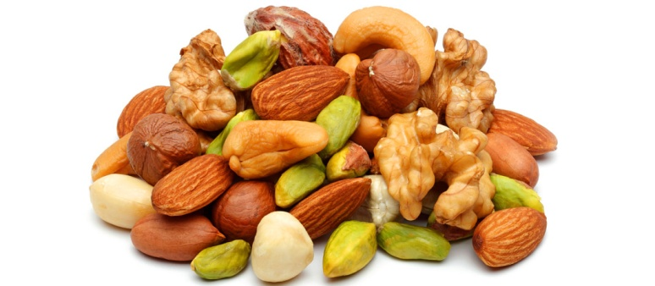
Какое количество орехов следует есть, чтобы свести к минимуму риск сердечно-сосудистых осложнений согласно последним рекомендациям?
30-40 грамм в день любых несоленых орехов
50 грамм в день грецких орехов
100 грамм в день соленого арахиса
20 грамм любых орехов в неделю
Luo C, Zhang Y, Ding Y, Shan Z, Chen S, Yu M, Hu FB, Liu L. Nut consumption and risk of type 2 diabetes, cardiovascular disease, and all-cause mortality: a systematic review and meta-analysis. Am J Clin Nutr 2014;100:256–269.

Slide 43
Какое количество орехов следует есть, чтобы свести к минимуму риск сердечно-сосудистых осложнений согласно последним рекомендациям?
30-40 грамм в день любых несоленых орехов
50 грамм в день грецких орехов
100 грамм в день соленого арахиса
20 грамм любых орехов в неделю
Европейские рекомендации по профилактике сердечно-сосудистых
заболеваний в клинической практике 2016
и Национальные рекомендации «Кардиоваскулярная профилактика 2017»
http://www.cardioprevent.ru/downloads/c5m3i1917/%D0%9D%D0%B0%D1%86%D0%B8%D0%BE%D0%BD%D0%B0%D0%BB%D1%8C%D0%BD%D1%8B%D0%B5%20%D1%80%D0%B5%D0%BA%D0%BE%D0%BC%D0%B5%D0%BD%D0%B4%D0%B0%D1%86%D0%B8%D0%B8%20_%20%D0%9A%D0%B0%D1%80%D0%B4%D0%B8%D0%BE%D0%B2%D0%B0%D1%81%D0%BA%D1%83%D0%BB%D1%8F%D1%80%D0%BD%D0%B0%D1%8F%20%D0%BF%D1%80%D0%BE%D1%84%D0%B8%D0%BB%D0%B0%D0%BA%D1%82%D0%B8%D0%BA%D0%B0%202017.pdf
Luo C, Zhang Y, Ding Y, Shan Z, Chen S, Yu M, Hu FB, Liu L. Nut consumption and risk of type 2 diabetes, cardiovascular disease, and all-cause mortality: a systematic review and meta-analysis. Am J Clin Nutr 2014;100:256–269.

Slide 44
Чрезмерное потребление алкоголя увеличивает риск инфаркта миокарда
Разовое потребление алкогольных напитков не должно превышать 1 стандартную дозу в сутки для женщин или 2 стандартных дозы в сутки для мужчин

Slide 45
1 стандартная доза алкоголя
Крепкие напитки 30 мл (1 рюмка)
ИЛИ
Красное сухое вино 120 мл (1 бокал)
ИЛИ
Пиво 330 мл (1 маленькая бутылка)
Если Вы принимаете решение включить в свое меню алкогольные напитки, их потребление не должно превышать 1 стандартную дозу в сутки для женщин или 2 стандартных дозы в сутки для мужчин.
Главное помнить! Чрезмерное употребление алкоголя вредит вашему здоровью!
Ronksley PE, Brien SE, Turner BJ, Mukamal KJ, Ghali WA. Association of alcohol consumption with selected cardiovascular disease outcomes: a systematic review and meta-analysis. BMJ 2011;342:d671

Slide 46
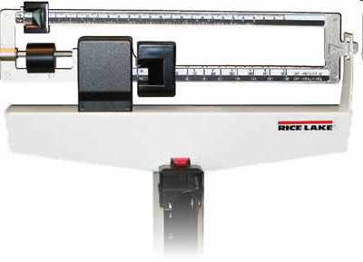
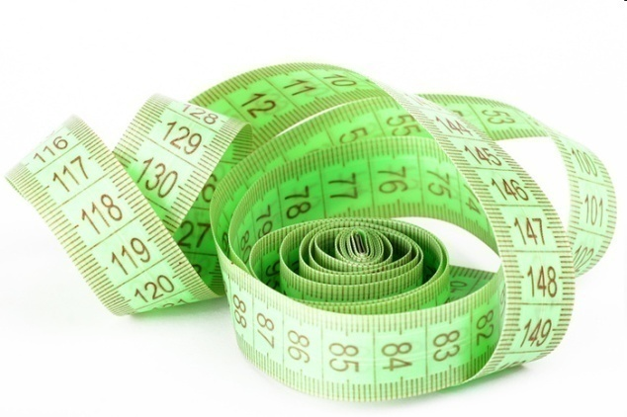
Избыточная масса тела относится к наиболее значимым факторам риска сердечно-сосудистых заболеваний
Для оценки массы тела чаще всего
используют:
Индекс массы тела
Окружность талии

Slide 47
Индекс массы тела (кг/м²) = масса тела (кг) : рост (м)²
Индекс МТ (кг/м²) Типы массы тела по ВОЗ Риск ССЗ и диабета
ниже 18,5 дефицит массы тела низкий
18,5 – 24,9 нормальная масса тела обычный
25,0 – 29,9 избыточная масса тела повышенный
30,0 – 34,9 ожирение I степени высокий
35,0 – 39,9 ожирение II степени очень высокий
40,0 и выше ожирение III степени чрезвычайно высокий
Waist circumference and waist–hip ratio. Report of a WHO expert consultation, Geneva, 8-11 December 2008

Slide 48
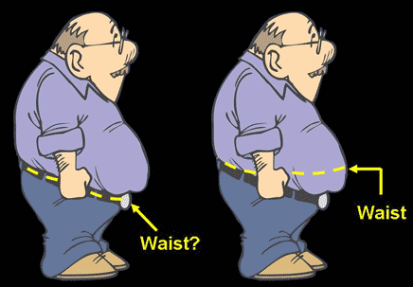

Окружность талии
Определить тип ожирения позволяет измерение окружности талии (ОТ)
ОТ измеряется стоя между нижнем краем грудной клетки и гребнем подвздошной кости
Талия
Талия?
Окружность талии
> 102 см у мужчин и
> 88 см у женщин является пороговым, после которого рекомендовано снижать вес!
Окружность талии
> 94 см у мужчин и
> 80 см у женщин является пороговым, после которого
не следует набирать вес
Waist circumference and waist–hip ratio. Report of a WHO expert consultation, Geneva, 8-11 December 2008

Slide 49
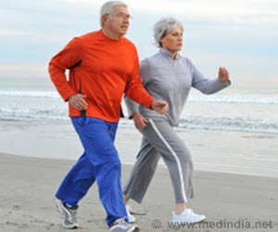
Знаете ли Вы, что недостаточная физическая активность
Повышает риск развития:
Инсульта
Ишемической болезни сердца
Ожирения
Гипертонии
Сахарного диабета
Повышенного уровня холестерина в крови
Все выше перечисленное
Делайте все возможное, чтобы получить в
общей сложности не менее 30 минут физической
активности в большинство или во все дни недели

Slide 50

Сколько физической активности в сутки необходимо человеку, чтобы оставаться здоровым?
30 минут легкой нагрузки
30 минут умеренной нагрузки
45 минут легкой нагрузки
5 минут интенсивной нагрузки

Slide 51
Сколько физической активности в сутки необходимо человеку, чтобы оставаться здоровым?
30 минут легкой нагрузки
30 минут умеренной нагрузки
45 минут легкой нагрузки
5 минут интенсивной нагрузки
Европейские рекомендации по профилактике сердечно-сосудистых
заболеваний в клинической практике 2016
и Национальные рекомендации «Кардиоваскулярная профилактика 2017»
http://www.cardioprevent.ru/downloads/c5m3i1917/%D0%9D%D0%B0%D1%86%D0%B8%D0%BE%D0%BD%D0%B0%D0%BB%D1%8C%D0%BD%D1%8B%D0%B5%20%D1%80%D0%B5%D0%BA%D0%BE%D0%BC%D0%B5%D0%BD%D0%B4%D0%B0%D1%86%D0%B8%D0%B8%20_%20%D0%9A%D0%B0%D1%80%D0%B4%D0%B8%D0%BE%D0%B2%D0%B0%D1%81%D0%BA%D1%83%D0%BB%D1%8F%D1%80%D0%BD%D0%B0%D1%8F%20%D0%BF%D1%80%D0%BE%D1%84%D0%B8%D0%BB%D0%B0%D0%BA%D1%82%D0%B8%D0%BA%D0%B0%202017.pdf

Slide 52
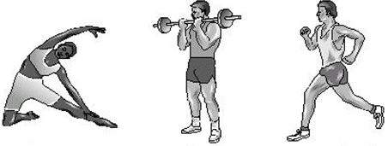
Для получения пользы для здоровья нужно заниматься умеренной физической активностью не менее 2 часов 30 мин в неделю или интенсивной физической активностью не менее 1 часа 15 минут в неделю; возможны также сочетания
Примеры умеренной активности
пеший туризм
быстрая прогулка
катание на коньках
езда на велосипеде
танцы
плавание
лыжный спорт
аэробика
подъем по лестнице
работа в саду
активные развлекательные занятия
Garber CE, Blissmer B, Deschenes MR, Franklin BA, Lamonte MJ, Lee IM, Nieman DC, Swain DP. American College of Sports Medicine position stand. Quantity and quality of exercise for developing and maintaining cardiorespiratory, musculoskeletal, and neuromotor fitness in apparently healthy adults: guidance for prescribing exercise. Med Sci Sports Exerc 2011;43:1334–1359.

Slide 53
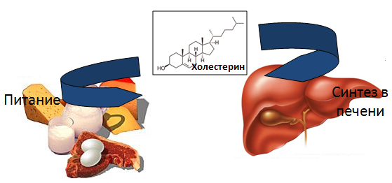
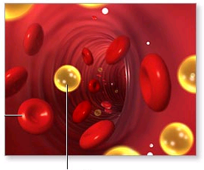
Холестерин
Это жироподобное вещество, которое выполняет в организме функцию своего рода строительного материала. Холестерин содержится в мембранах всех клеток нашего организма, из него синтезируются желчные кислоты и многие гормоны.
Откуда он берется?
Холестерин синтезируется в печени. Некоторое количество холестерина мы получаем с пищей.
Холестерин переносится с кровью в виде комплексов с белками – липопротеинов
Холестерин в липопротеинах низкой плотности (ЛНП) называют «плохим холестерином», поскольку его избыточное количество может откладываться внутри артериальной стенки, образуя атеросклеротические бляшки, что может привести к инфаркту миокарда и инсульту.
Холестерин в липопротеинах высокой плотности (ЛВП) называют «хорошим» холестерином, поскольку эти липопротеины уносят холестерин из артерий и, таким образом, участвуют в защите от инфаркта и инсульта.
Федеральный центр здоровья. Школа коррекции избыточной массы тела и ожирения , Москва 2014

Slide 54
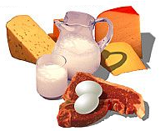
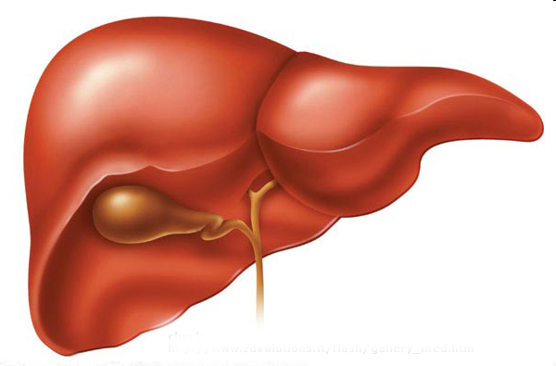
Важнейший фактор риска инфаркта миокарда – повышенный уровень «плохого» холестерина (ХС ЛНП)
Питание
Синтез в печени
Холестерин
15-20%
80-85%
Европейские рекомендации по профилактике сердечно-сосудистых
заболеваний в клинической практике 2016
и Национальные рекомендации «Кардиоваскулярная профилактика 2017»

Slide 55
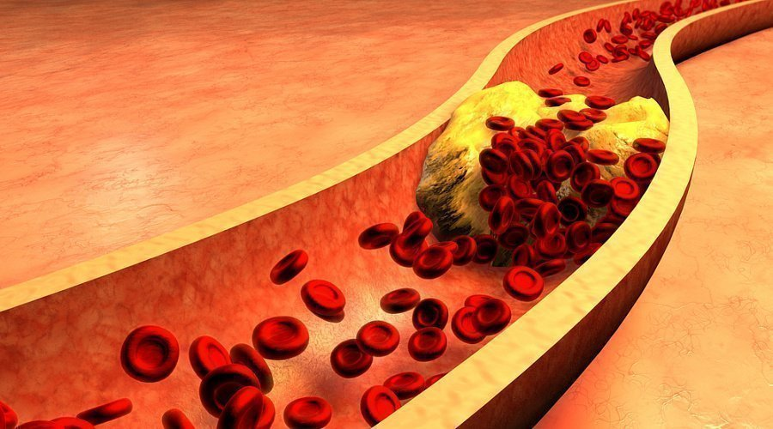
Каковы нормы содержания холестерина в крови согласно последним рекомендациям?
Общий холестерин менее 5 ммоль/л для большинства здоровых людей
Холестерин липопротеинов низкой плотности (ХС ЛНП)
< 3 ммоль/л для большинства здоровых людей
3. Холестерин липопротеинов низкой плотности (ХС ЛНП)
< 1,8 ммоль/л для пациентов с ишемической болезнью
сердца и лиц с очень высоким сердечно-сосудистым
риском
Все перечисленное верно

Slide 56

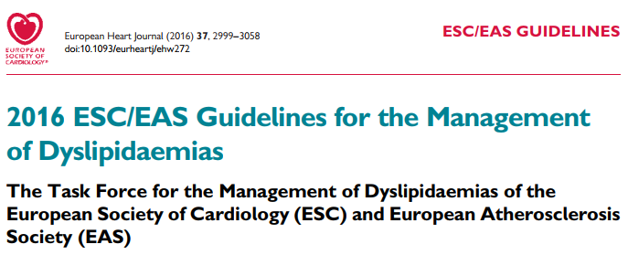
Каковы нормы содержания холестерина в крови согласно последним рекомендациям?
Общий холестерин менее 5 ммоль/л для большинства здоровых людей
Холестерин липопротеинов низкой плотности (ХС ЛНП)
< 3 ммоль/л для большинства здоровых людей
3. Холестерин липопротеинов низкой плотности (ХС ЛНП)
< 1,8 ммоль/л для пациентов с ишемической болезнью
сердца сердечно-сосудистыми и лиц с очень высоким
сердечно-сосудистым риском
Все перечисленное верно
Европейские рекомендации по профилактике сердечно-сосудистых
заболеваний в клинической практике 2016
Европейские рекомендации по лечению дислипидемий 2016
и Национальные рекомендации «Кардиоваскулярная профилактика 2017»

Slide 57
В настоящее время уровень общего холестерина в основном используется для оценки суммарного сердечно-сосудистого риска , на основании которого выбираются целевые уровни холестерина липопротеинов низкой плотности
Риск и Целевые уровни ХС-ЛНП | Класс | Уровень
Пациентам с очень высоким риском по шкале SCORE рекомендуется целевой уровень ХС ЛПНП <1,8 ммоль/л или его снижение не менее, чем на 50% от исходного уровня, если исходно он был в диапазоне 1,8-3,5 ммоль/л | I | В
Пациентам с высоким риском по шкале SCORE рекомендуется целевой уровень ХС ЛПНП <2,6 ммоль/л или его снижение не менее, чем на 50% от исходного уровня, если он находился в диапазоне 2,6-5,2 ммоль/л | I | В
Пациентам с умеренным и низким риском по шкале SCORE рекомендуется целевой уровень ХС ЛПНП <3 ммоль/л | IIа | С
Европейские рекомендации по лечению дислипидемий 2016
Национальные рекомендации
«Кардиоваскулярная профилактика 2017»
Catapano AL et al. 2016 ESC/EAS Guidelines for the Management of Dyslipidaemias. Eur Heart J. 2016 Oct 14;37(39):2999-3058

Slide 58
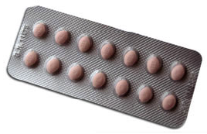
Диета снижает уровень холестерина довольно слабо, поэтому…
!
Большинству людей с ишемической болезнью сердца, высоким и очень высоким сердечно-сосудистым риском врачи назначают снижающие холестерин препараты
■ Наиболее часто на практике назначаются препараты из класса статинов – аторвастатин, розувастатин, симвастатин и т.д.
■ В основном статины снижают «плохой» холестерин (ХС ЛНП), а также немного повышают «хороший» холестерин (ХС ЛВП) и снижают триглицериды
■ Если Вам был назначен такой препарат, его надо принимать постоянно и ни в коем случае не отменять самостоятельно, даже если достигнутый уровень холестерина кажется Вам низким
■ В целом статины хорошо переносятся и безопасны
■ В редких случаях при приеме статинов возможны повышение уровня ферментов печени и боли в мышцах, так что при их приеме понадобится периодически сдавать анализ крови.

Slide 59

Сахарный диабет – это группа заболеваний, которые характеризуются хроническим повышением уровня сахара (глюкозы) в крови.
!
Сахарный диабет относится к наиболее мощным факторам риска инфаркта миокарда и других сердечно-сосудистых заболеваний, так что большинство пациентов с СД относится к категориям высокого и очень высокого сердечно-сосудистого риска
Знаете ли Вы верхнюю границу нормы для сахара крови?
< 5,6 ммоль/л, если для анализа использовалась капиллярная кровь (из пальца)
< 6,1 ммоль/л, если для анализа использовалась венозная кровь
Все перечисленное верно

Slide 60
Сахарный диабет – это группа заболеваний, которые характеризуются хроническим повышением уровня сахара (глюкозы) в крови.
!
Сахарный диабет относится к наиболее мощным факторам риска инфаркта миокарда и других сердечно-сосудистых заболеваний, так что большинство пациентов с СД относится к категориям высокого и очень высокого сердечно-сосудистого риска
Знаете ли Вы верхнюю границу нормы для сахара крови?
< 5,6 ммоль/л, если для анализа использовалась капиллярная кровь (из пальца)
< 6,1 ммоль/л, если для анализа использовалась венозная кровь
Все перечисленное верно

Slide 61

Целевые уровни для пациентов с сахарным диабетом
Сахар крови и гликированный гемоглобин:
В настоящее время не существует единого целевого уровня гликированного гемоглобина, который подходил бы всем пациентам. Цели лечения зависят от возраста пациента, наличия осложнений и риска чрезмерного снижения сахара в крови.
У большинства людей среднего возраста целевой уровень гликированного гемоглобина должен быть < 7%
Этому соответствуют следующие значения сахара крови при самоконтроле:
Натощак: < 7,0 ммоль/л
Через 2 часа после еды: < 9,0 ммоль/л
Артериальное давление:
АД < 140/85 мм рт. ст.
Липиды крови:
Холестерин ЛНП <2,5 ммоль/л
или <1,8 ммоль/л при наличии
протеинурии

Slide 62

Психосоциальные факторы риска: стресс, тревога, депрессия
В жизни всех нас бывают сложные ситуации. Стресс, периоды плохого настроения и тревоги – это нормальная часть жизни и естественные спутники человека.
Тем не менее, острые стрессовые ситуации и длительный хронический стресс могут вызывать медицинские проблемы, а за постоянно сниженным настроением или тревожностью могут скрываться депрессивное или тревожное расстройство, которые могут требовать медицинского вмешательства
!
Знаете ли Вы, какие симптомы могут говорить о стрессе?
Вы можете испытывать злость, страх, возбуждение или беззащитность
Нарушения сна
Появление головных болей, болей в спине и шее
Нездоровые привычки типа курения, злоупотребления алкоголем, употребления наркотиков, нарушение пищевого поведения
Все перечисленное верно

Slide 63
Психосоциальные факторы риска: стресс, тревога, депрессия
В жизни всех нас бывают сложные ситуации. Стресс, периоды плохого настроения и тревоги – это нормальная часть жизни и естественные спутники человека.
Тем не менее, острые стрессовые ситуации и длительный хронический стресс могут вызывать медицинские проблемы, а за постоянно сниженным настроением или тревожностью могут скрываться депрессивное или тревожное расстройство, которые могут требовать медицинского вмешательства
!
Знаете ли Вы, какие симптомы могут говорить о стрессе?
Вы можете испытывать злость, страх, возбуждение или беззащитность
Нарушения сна
Появление головных болей, болей в спине и шее
Нездоровые привычки типа курения, злоупотребления алкоголем, употребления наркотиков, нарушение пищевого поведения
Все перечисленное верно

Slide 64


Многие компоненты здорового образа жизни помогают нам справляться со стрессом
Полноценно и вкусно питайтесь
Регулярно давайте себе достаточную физическую нагрузку
Старайтесь полноценно отдыхать ночью (длительность ночного сна не менее 7-8 часов)
Старайтесь каждый день найти хотя бы 15-20 минут, чтобы спокойно посидеть, расслабиться и подумать о чем-то хорошем
!
Не снимайте стресс с помощью дурных привычек. Курение, избыточные количества алкоголя и кофеина могут на самом деле усиливать напряжение

Slide 65

Другие способы борьбы со стрессом и поддержания эмоционального благополучия:
Старайтесь мыслить позитивно.
Старайтесь ежедневно находить время, пусть даже его будет совсем немного, для дел, которые доставляют вам удовольствие
Учитесь говорить «нет», не обещайте никому слишком много
Все ваши чувства имеют право на существование. Учитесь вербализировать свои желания и эмоции. Вероятность того, что ваши близкие Вас поймут и учтут ваши потребности будет выше, если Вы прямо скажете о возникшей проблеме.
Живите «здесь и сейчас», используйте приемы осознанности
Попробуйте прогнозировать заранее ситуации, которые могут вас расстроить. Вероятно, многого удастся избежать
Постарайтесь снизить темп своей жизни. В этом помогает планирование: пишите списки того, что требуется сделать, зарезервируйте для этого достаточно времени . Ставьте реалистичные цели, решайте крупные задачи поэтапно
Продолжайте учиться при малейшей возможности
Старайтесь смотреть на мир с благодарностью и помогать другим людям
Чаще смейтесь или улыбайтесь

Slide 66


Если у Вас уже был инфаркт миокарда…

Slide 67


В настоящее время подавляющему большинству пациентов с инфарктом миокарда в остром периоде проводится высокотехнологичное лечение – баллонная ангиопластика и стентирование коронарных артерий
Это позволяет восстановить проходимость пораженного сосуда и в большинстве случаев значительно уменьшить степень повреждения сердца
После этих операций снижается риск осложнений инфаркта, и пациенты быстрее восстанавливаются

Slide 68
Стентирование
Как это выглядит?

Slide 69
Если сделано стентирование.
Можно ли считать человека здоровым?
На этом можно успокоиться?
Увы, нет
Все вмешательства на коронарных артериях не излечивают от атеросклероза, а лишь устраняют его клинические проявления
Прогрессирование атеросклероза можно замедлить или даже приостановить коррекцией факторов риска ИБС с помощью немедикаментозных и медикаментозных мер
Все пациенты с ишемической болезнью сердца, в том числе и после инфаркта миокарда должны принимать определенный набор лекарственных препаратов, которые позволяют свести к минимуму долгосрочный риск осложнений и продлить годы активной жизни

Slide 70

Принцип ABC – алфавит лечения ишемической болезни сердца
А – Антиагрегантная терапия (препараты, которые препятствуют слипанию тромбоцитов и за счет этого снижают свертываемость крови)
    Наиболее часто с этой целью используется аспирин
    В первые 6-12 месяцев после инфаркта миокарда или перенесенной ангиопластики со стентированием большинство пациентов должны получать так называемую «двойную антиагрегантную терапию» – комбинацию аспирина и еще одного антиагреганта (клопидогрела, прасугрела или тикагрелора)
В – Бета-блокатор. Препараты этой группы снижают потребность сердца в кислороде за счет снижения частоты сердечных сокращений и артериального давления, также они обладают антиаритмическим действием
  С – Препарат, снижающий уровень холестерина (от английского «сholesterol» - холестерин). Наиболее часто используются препараты из класса статинов
Кроме этого, многим пациентам после ИМ требуется профилактика развития сердечной недостаточности.
С этой целью назначаются препараты из класса ингибиторов ангиотензинпревращающего фермента (АПФ) или близких к ним блокаторов ангиотензиновых рецепторов

Slide 71

Если Вам трудно регулярно принимать лекарства…
Постарайтесь принимать препараты каждый день в одно и то же время
Сочетайте прием лекарств с другими повседневными действиями, например, просмотром выпуска утренних новостей
Попросите своих близких напоминать Вам о необходимости принять таблетки
Многим пациентам бывает проще, если они заранее раскладывают таблетки на определенный период времени – например, на следующий день или неделю
Повесьте листок с напоминанием на видное место, например, на холодильник
Существуют приложения для смартфонов, которые будут напоминать о приеме лекарств
Заведите дневник приема препаратов, где Вы будете отмечать принятые таблетки. Это поможет Вам не принять случайно двойную дозу лекарства.
Всегда проверяйте, достаточно ли у Вас препаратов перед длительными поездками, и не забывайте взять лекарства с собой в дорогу

Slide 72

Если у Вы перенесли инфаркт миокарда…
Регулярно принимайте все лекарства так, как Вам рекомендовал врач
Никогда не отменяйте назначенный препарат самостоятельно, не посоветовавшись с врачом, даже если Вам кажется, что у Вас появились побочные эффекты – это может быть опасным
Не забывайте о необходимости регулярно наблюдаться у врача
Найдите возможность участия в программе кардиореабилитации – это поможет Вам быстрее восстановиться. Если после выписки из больницы Вы не получили направление на реабилитацию в санаторий, узнайте у своего лечащего врача, как Вы можете пойти реабилитацию.
Заручитесь поддержкой. Многие люди после инфаркта миокарда чувствуют себя напуганными или подавленными, это вполне объяснимо. Не стесняйтесь просить поддержки у своих близких, также бывает полезно общение с другими пациентами, которые тоже раньше перенесли инфаркт
По возможности нормализуйте свой образ жизни и максимально скорректируйте имеющиеся факторы риска

Slide 73


ПРОЙДИТЕ ДИСПАНСЕРИЗАЦИЮ!
ПОСЕТИТЕ ЦЕНТР ЗДОРОВЬЯ!
БУДЬТЕ ЗДОРОВЫ!

